Slide 1
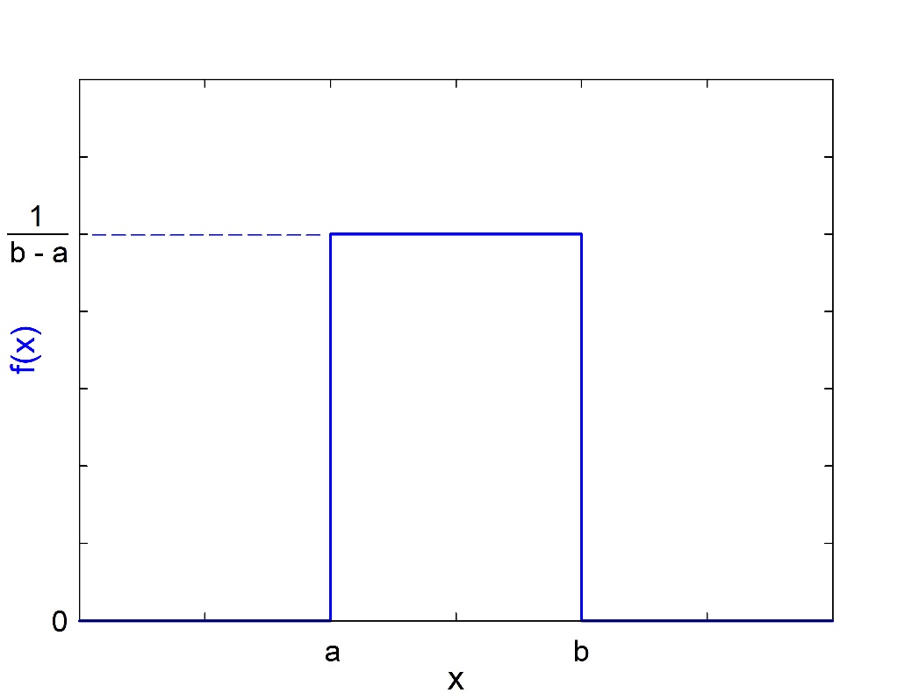
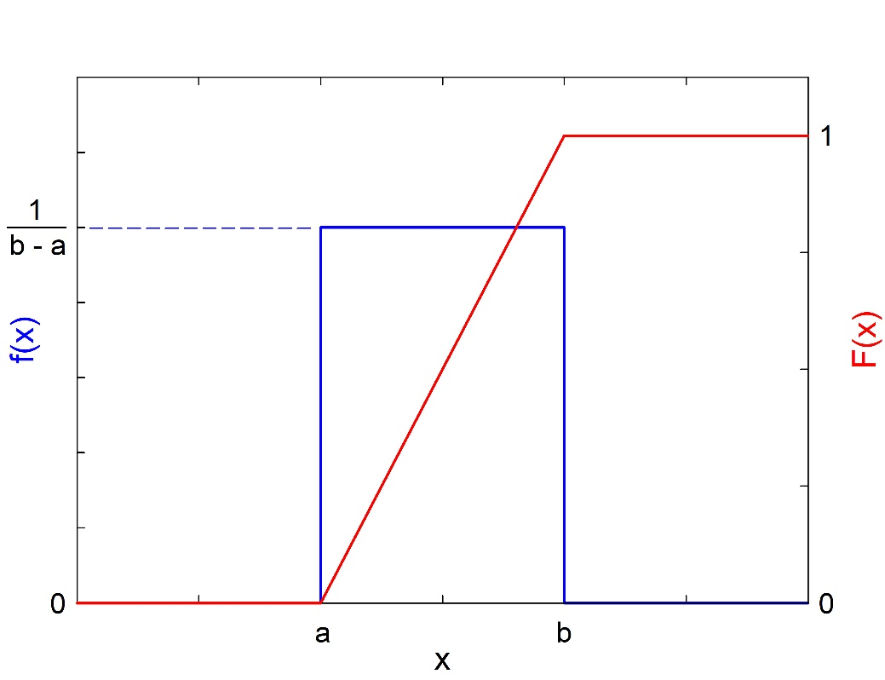



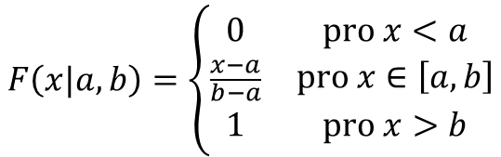
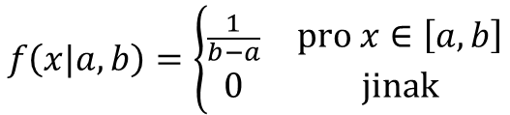
Rovnoměrné rozdělení
Rovnoměrné rozdělení $U \left(a,b\right)$
náhodná proměnná se vyskytuje všude v intervalu $\left[a,b\right]$ se stejnou pravděpodobností, mimo tento interval se nevyskytuje nikdy
hustota pravděpodobnosti
$$f\left(x|a,b\right)=\left\{\begin{matrix}\frac{1}{b−a} & pro x∈\left[a,b\right] \\ 0 & jinak\end{matrix}\right.$$
distribuční funkce
$$F\left(x|a,b\right)=\left\{\begin{matrix}0 & pro x<a \\ \frac{x−a}{b−a} & pro x∈\left[a,b\right] \\ 1 & pro x>b\end{matrix}\right.$$
$$E\left[x\right]≡μ=\frac{a+b}{2}$$
$$V\left[x\right]≡σ^{2}=\frac{{\left(b−a\right)}^{2}}{12}$$

Slide 2
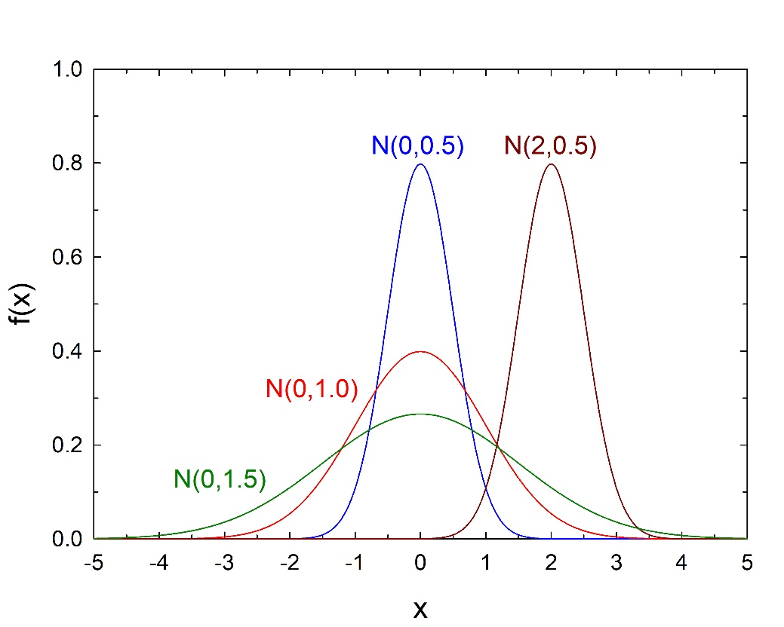
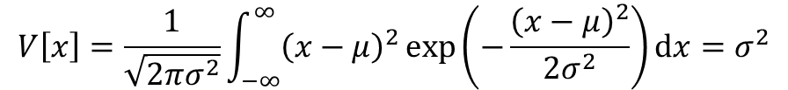
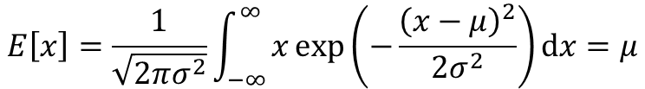
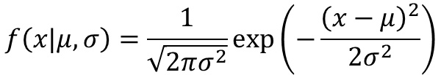
Normální (Gaussovo) rozdělení
Jednorozměrné Gaussovo rozdělení $N\left(μ,σ\right)$
hustota pravděpodobnosti
$$f\left(x|μ,σ\right)=\frac{1}{\sqrt{2πσ^{2}}}\exp\left(−\frac{{\left(x−μ\right)}^{2}}{2σ^{2}}\right)$$
$$E\left[x\right]=\frac{1}{\sqrt{2πσ^{2}}}\int_{−∞}^{∞}{x\exp\left(−\frac{{\left(x−μ\right)}^{2}}{2σ^{2}}\right)}dx=μ$$
$$V\left[x\right]=\frac{1}{\sqrt{2πσ^{2}}}\int_{−∞}^{∞}{{\left(x−μ\right)}^{2}\exp\left(−\frac{{\left(x−μ\right)}^{2}}{2σ^{2}}\right)}dx=σ^{2}$$

Slide 3
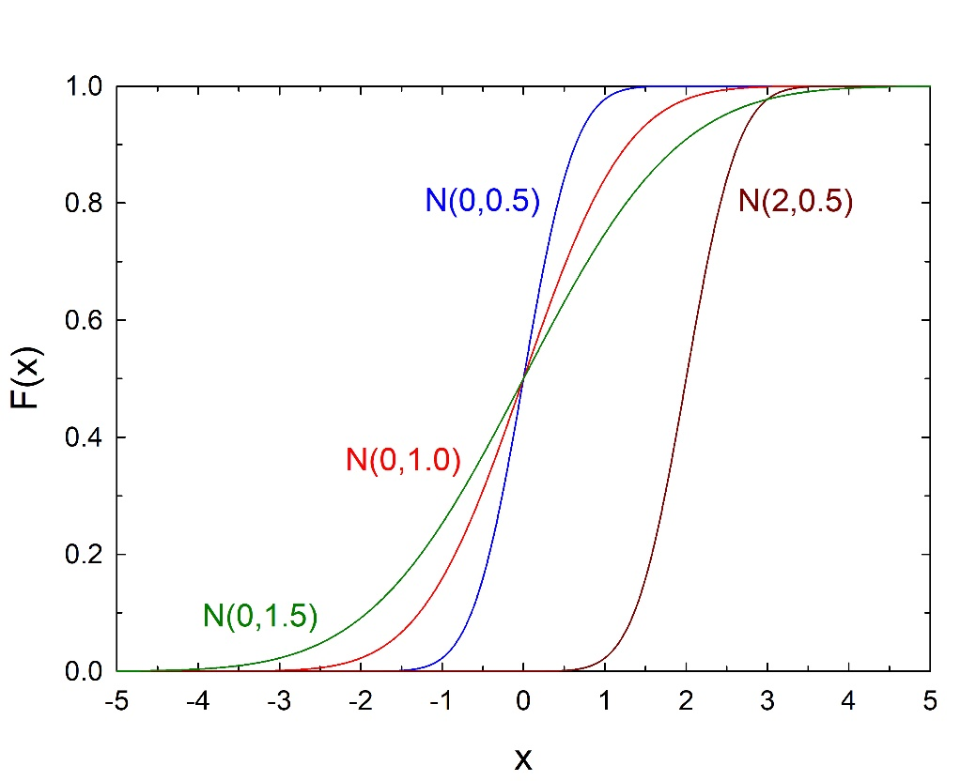

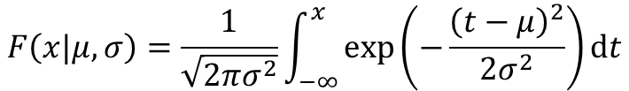
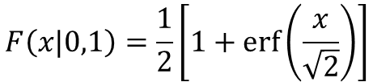
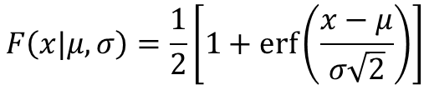

Normální (Gaussovo) rozdělení
Jednorozměrné Gaussovo rozdělení $N\left(μ,σ\right)$
distribuční funkce
$$F\left(x|μ,σ\right)=\frac{1}{\sqrt{2πσ^{2}}}\int_{−∞}^{x}{\exp\left(−\frac{{\left(t−μ\right)}^{2}}{2σ^{2}}\right)}dt$$
error funkce
$$\operatorname{erf}\left(x\right)=\frac{2}{\sqrt{π}}\int_{0}^{x}{e^{−t^{2}}dt}$$
$$F\left(x|0,1\right)=\frac{1}{2}\left[1+\operatorname{erf}\left(\frac{x}{\sqrt{2}}\right)\right]$$
výpočet error funkce:
Excel erf(x)
ROOT ROOT::Math::erf(x)
Matlab erf(x)
Gnuplot erf(x)
Python from scipy import special
special.erf(x)
$$F\left(x|μ,σ\right)=F\left(\left.\frac{x−μ}{σ}\right|0,1\right)$$
$$F\left(x|μ,σ\right)=\frac{1}{2}\left[1+\operatorname{erf}\left(\frac{x−μ}{σ\sqrt{2}}\right)\right]$$

Slide 4
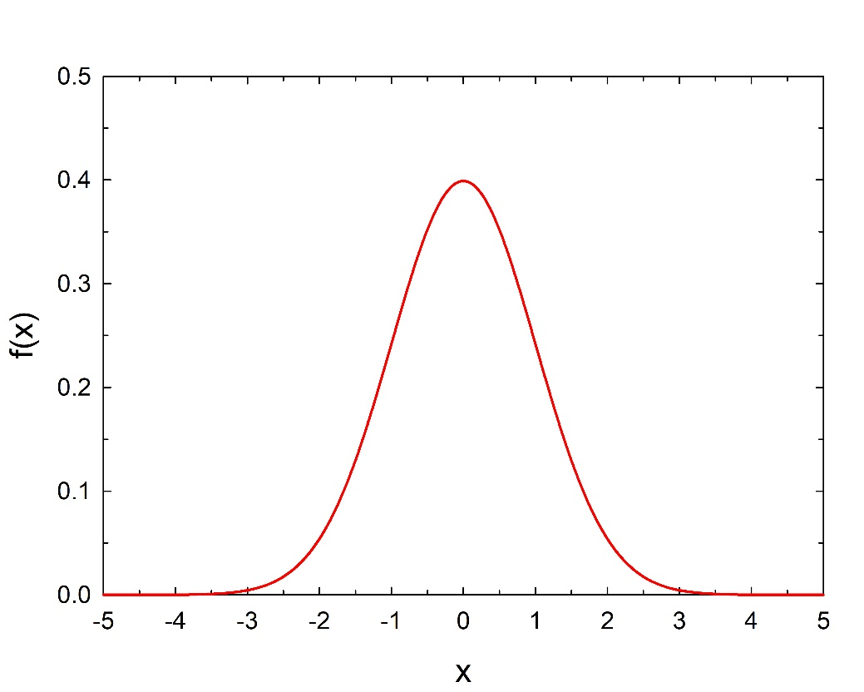
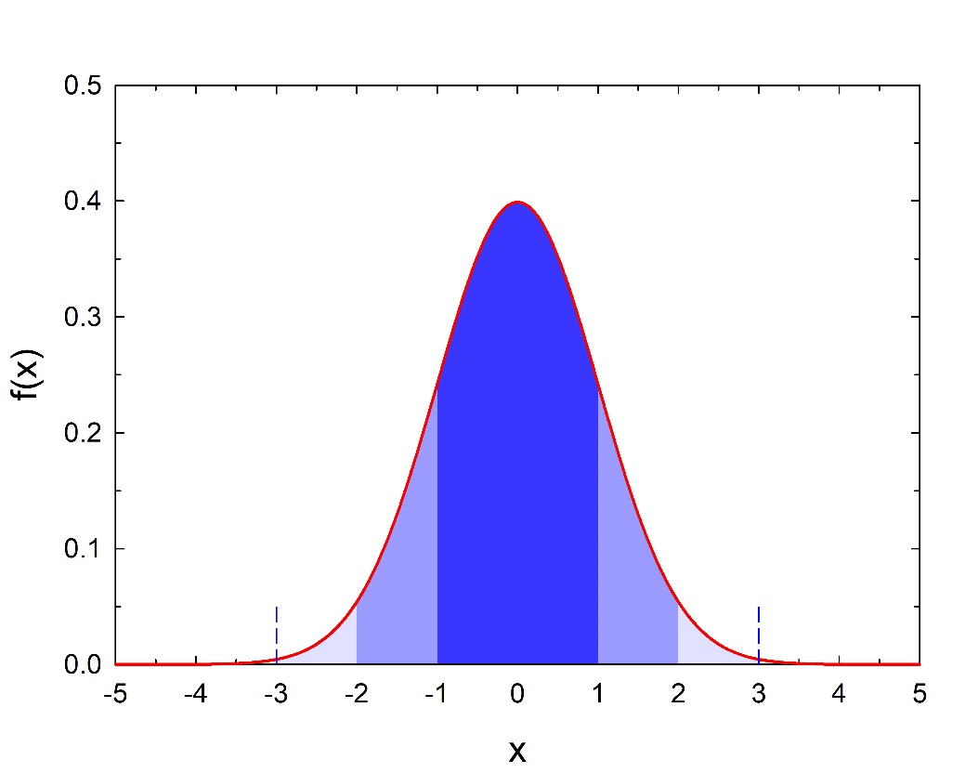

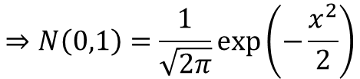
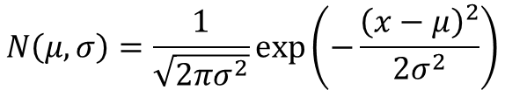
Standardní Gaussovo rozdělení
Standardní Gaussovo rozdělení $N\left(μ,σ\right)→N\left(0,1\right)$
$$N\left(μ,σ\right)=\frac{1}{\sqrt{2πσ^{2}}}\exp\left(−\frac{{\left(x−μ\right)}^{2}}{2σ^{2}}\right)$$
$$y≡\frac{x−μ}{σ}$$
$$⇒N\left(0,1\right)=\frac{1}{\sqrt{2π}}\exp\left(−\frac{x^{2}}{2}\right)$$
$$P\left(μ−σ≤x≤μ+σ\right)=F\left(μ+σ | μ,σ\right)−F\left(μ−σ | μ,σ\right)=\operatorname{erf}\left(\frac{1}{\sqrt{2}}\right)=0.683$$
$$P\left(μ−2σ≤x≤μ+2σ\right)=F\left(μ+2σ | μ,σ\right)−F\left(μ−2σ | μ,σ\right)=\operatorname{erf}\left(\sqrt{2}\right)=0.955$$
$$P\left(μ−3σ≤x≤μ+3σ\right)=F\left(μ+3σ | μ,σ\right)−F\left(μ−3σ | μ,σ\right)=\operatorname{erf}\left(\frac{3}{\sqrt{2}}\right)=0.997$$

Slide 5
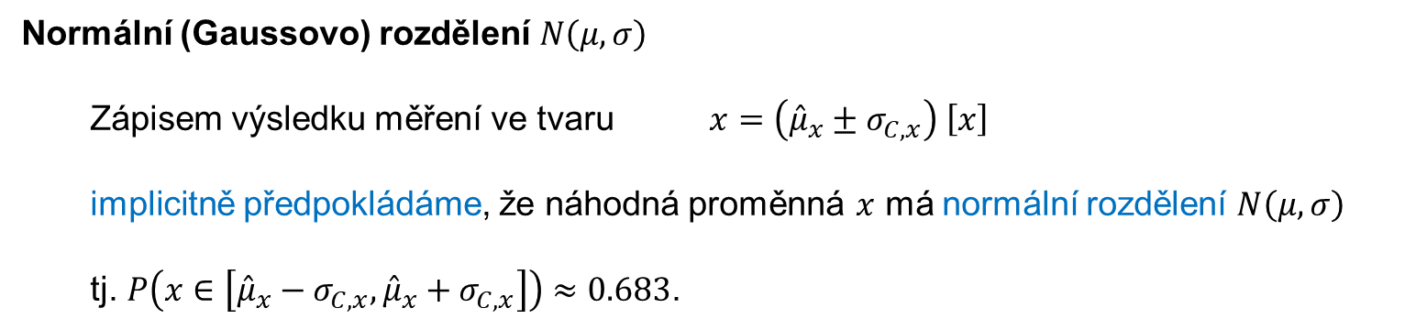
Normální (Gaussovo) rozdělení
Normální (Gaussovo) rozdělení $N\left(μ,σ\right)$
Zápisem výsledku měření ve tvaru $x=\left({\hat{μ}}_{x}±σ_{C,x}\right) \left[x\right]$
implicitně předpokládáme, že náhodná proměnná $x$ má normální rozdělení $N\left(μ,σ\right)$
tj. $P\left(x∈\left[{\hat{μ}}_{x}−σ_{C,x},{\hat{μ}}_{x}+σ_{C,x}\right]\right)≈0.683$.
1-sigma kritérium:
$$P\left(μ−σ≤x≤μ+σ\right)=F\left(μ+σ | μ,σ\right)−F\left(μ−σ | μ,σ\right)=\operatorname{erf}\left(\frac{1}{\sqrt{2}}\right)=0.683$$
2-sigma kritérium:
$$P\left(μ−2σ≤x≤μ+2σ\right)=F\left(μ+2σ | μ,σ\right)−F\left(μ−2σ | μ,σ\right)=\operatorname{erf}\left(\sqrt{2}\right)=0.955$$
3-sigma kritérium:
$$P\left(μ−3σ≤x≤μ+3σ\right)=F\left(μ+3σ | μ,σ\right)−F\left(μ−3σ | μ,σ\right)=\operatorname{erf}\left(\frac{3}{\sqrt{2}}\right)=0.997$$

Slide 6









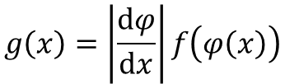
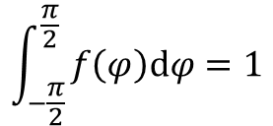



Cauchyho rozdělení
Jaká je hustota pravděpodobnosti počtu fotonů dopadajících na stínítko ve vzdálenosti $L$?
$$x_{0}$$
$$0$$
náhodná proměnná $φ$
náhodná proměnná $x$
rovnoměrné rozdělení
$$L$$
$$x=L\operatorname{tg}{φ}$$
$$φ=\operatorname{arctg}\left(\frac{x}{L}\right)$$
$$φ∈U\left(−\frac{π}{2},\frac{π}{2}\right)$$
$$φ_{0}$$
pravděpodobnosti
$$\begin{matrix}P\left(x∈\left[x_{0},x_{0}+dx\right]\right) & = & P\left(φ∈\left[φ_{0},φ_{0}+dφ\right]\right) \\ g\left(x_{0}\right)dx & = & f\left(φ\left(x_{0}\right)\right)dφ\end{matrix}$$
hustota pravděpodobnosti
$$\int_{−\frac{π}{2}}^{\frac{π}{2}}{f\left(φ\right)dφ}=1$$
hustota pravděpodobnosti
$$g\left(x\right)=\left|\frac{dφ}{dx}\right|f\left(φ\left(x\right)\right)$$
$$f\left(φ\right)=\frac{1}{π}$$
$$g\left(x\right)=\frac{1}{π}\frac{L}{L^{2}+x^{2}}$$

Slide 7
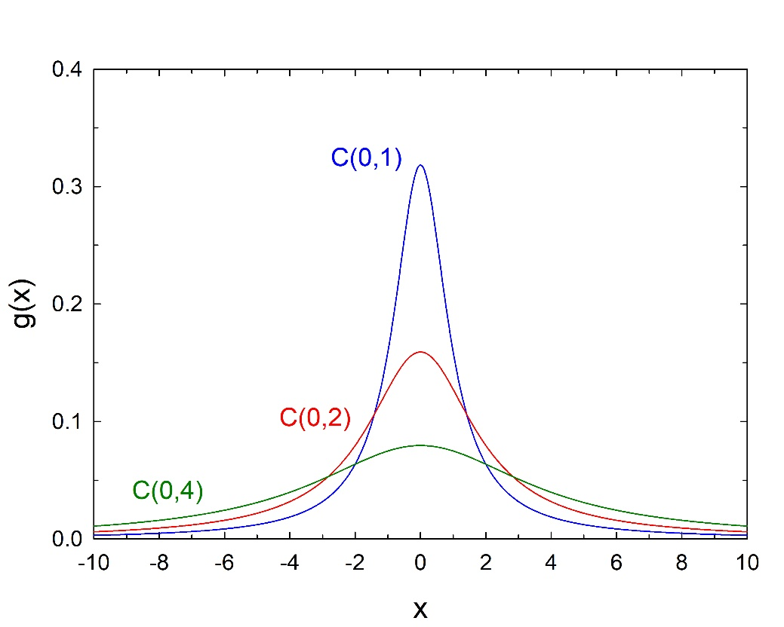
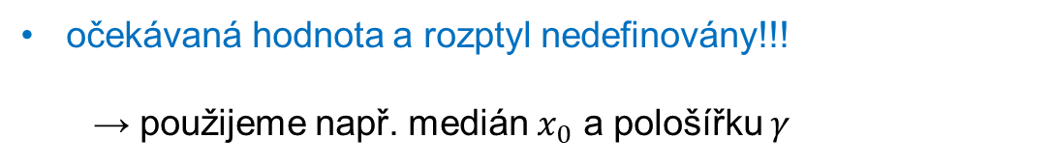



Cauchyho rozdělení
Cauchyho rozdělení $C\left(x_{0},L\right)$
hustota pravděpodobnosti
Cauchyho (Lorentzovo) rozdělení
$$g\left(x|x_{0},L\right)=\frac{1}{π}\frac{L}{L^{2}+(x−x_{0}^{2})}$$
Breit-Wignerovo rozdělení ($γ=2L$)
$$g\left(x|x_{0},γ\right)=\frac{1}{π}\frac{γ/2}{γ^{2}/4+(x−x_{0}^{2})}$$
očekávaná hodnota a rozptyl nedefinovány!!!
→ použijeme např. medián $x_{0}$ a pološířku $γ$

Slide 8
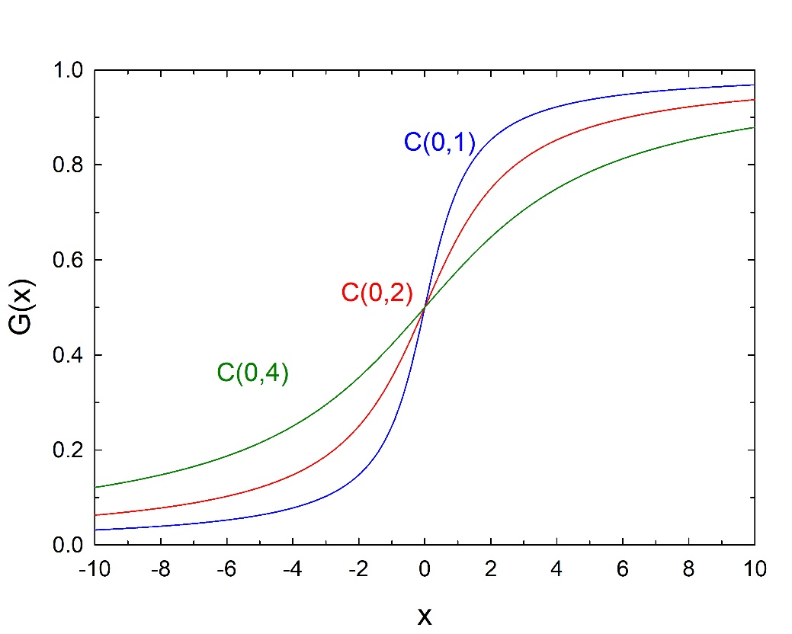

Cauchyho rozdělení
Cauchyho rozdělení $C\left(x_{0},L\right)$
distribuční funkce
Cauchyho (Lorentzovo) rozdělení
$$G\left(x|x_{0},L\right)=\frac{1}{π}\left(\operatorname{arctg}\left(\frac{{x−x}_{0}}{L}\right)+\frac{π}{2}\right)$$

